Slide 1


Slide 2

Подготовка к ЕГЭ по русскому языку. Задание про ударения.
Площадка: Федеральное государственное бюджетное образовательное учреждение высшего образования «МИРЭА - Российский технологический университет»
Учащийся: Новиков Владимир, Москва
Преподаватель: Миронов Никита Максимович
Дата: 7 ноября 2022 г.

Slide 3

Цель
Написать программу для подготовки к четвёртому заданию ЕГЭ по русскому языку
Повторить орфоэпические правила русского языка
Целевая аудитория
Одиннадцатиклассники, сдающие ЕГЭ
Те, кто хочет повторить правила постановки ударений в русском языке

Slide 4
Аналоги
Сервис «Решу ЕГЭ», где можно подготовиться к экзамену по любому предмету

Slide 5
Задачи
Разработать дизайн всех окон
Организовать диалоги с пользователем для запроса необходимых данных
Создать базу данных из “орфоэпического минимума” и базу данных для результатов
Соединить все компоненты приложения между собой

Slide 6
Компоненты приложения
Начальный экран
Диалоговые окна для выбора заданий
Экран для первого задания
Экран для второго задания
Экран с результатами
Экран со статистикой

Slide 7







Используемые технологии
python
random
sys
PyQT
SQLite
csv
git

Slide 8
Выполнение критериев
Объём программного кода (без дизайна) – 535 строк
Чистота кода (код соответствует стандарту PEP8, константы присутствуют, говорящие имена переменных)
Качество проектирования (ООП используется)
Оригинальная идея
Сроки соблюдены
Работоспособность (проект работает, все заявленные функции реализованы)

Slide 9
Выполнение критерий
Применённые технологии:
requirements.txt (реализовано)
Несколько форм (реализовано)
Изученные виджеты (реализовано)
Другие виджеты (реализовано)
Стандартные диалоги (реализовано)
Файлы txt или csv (реализовано)
Несколько таблиц в БД (реализовано)

Slide 10
Выполнение критерий
Применённые технологии:
Чтение из БД (реализовано)
Запись в БД (реализовано)
Изменение данных в БД (реализовано)
exe (реализовано)

Slide 11
Выводы
Разработана программа согласно цели

Slide 12
Спасибо за внимание

Slide 13
Спасибо за внимание

Slide 14
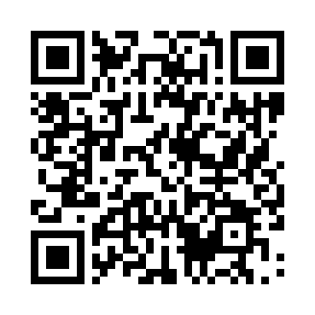

Вопросы?

